Slide 1
Agenda
【鈴木様 3回目レッスンの実施内容】
・C# 入門6章の内容 (オブジェクト指向)
・次回までの宿題
・Git 7章まで、オブジェクト指向復習
・次回レッスン 10/26(土) 21:30 - , 11/2(土) -> 11/4(月) 21:30
(2回目レッスン以降 基本的に 土曜日 21:30-)
前回の宿題
C#入門7.3 , 独習C# 7章, GitHub最後まで、Git 4章まで

Slide 2
学習項目と順序
外部ライブラリを使用しない
シリアル通信から
▼やりたいこと
0, C言語の復習、C++/ C#言語の学習
1, C# WINDOWSネイティブアプリケーションの開発
2, UART(RS232C, RS422等)でPCに接続した機器をWINDOWSネイティブアプリケーションから制御
3, 計測器ライブラリ: VISAの使い方
4, LANでPCに接続した計測器（電源、オシロスコープ、ロガー、電子負荷等）をWINDOWSネイティブアプリケーションから自動測定(VISAライブラリを使って)
5, それぞれ別々のインターフェースから測定したデータをデータベース(influxDB)に保存し、Grafanaで表示する
6, Git/Git labでのversion管理方法
C#を優先的に

Slide 3
0. C#
▼やりたいこと
0, C言語の復習、C++/ C#言語の学習
1, C# WINDOWSネイティブアプリケーションの開発
2, UART(RS232C, RS422等)でPCに接続した機器をWINDOWSネイティブアプリケーションから制御
3, 計測器ライブラリ: VISAの使い方
4, LANでPCに接続した計測器（電源、オシロスコープ、ロガー、電子負荷等）をWINDOWSネイティブアプリケーションから自動測定(VISAライブラリを使って)
5, それぞれ別々のインターフェースから測定したデータをデータベース(influxDB)に保存し、Grafanaで表示する
6, Git/Git labでのversion管理方法
分類
入門 | ビルド環境, クラス基本, メソッド, 条件分岐, 繰り返し コレクション, スコープ, 名前空間, 例外処理
基礎 | DLL分割, 継承, インターフェース, LINQ, ラムダ式, 非同期処理

Slide 4

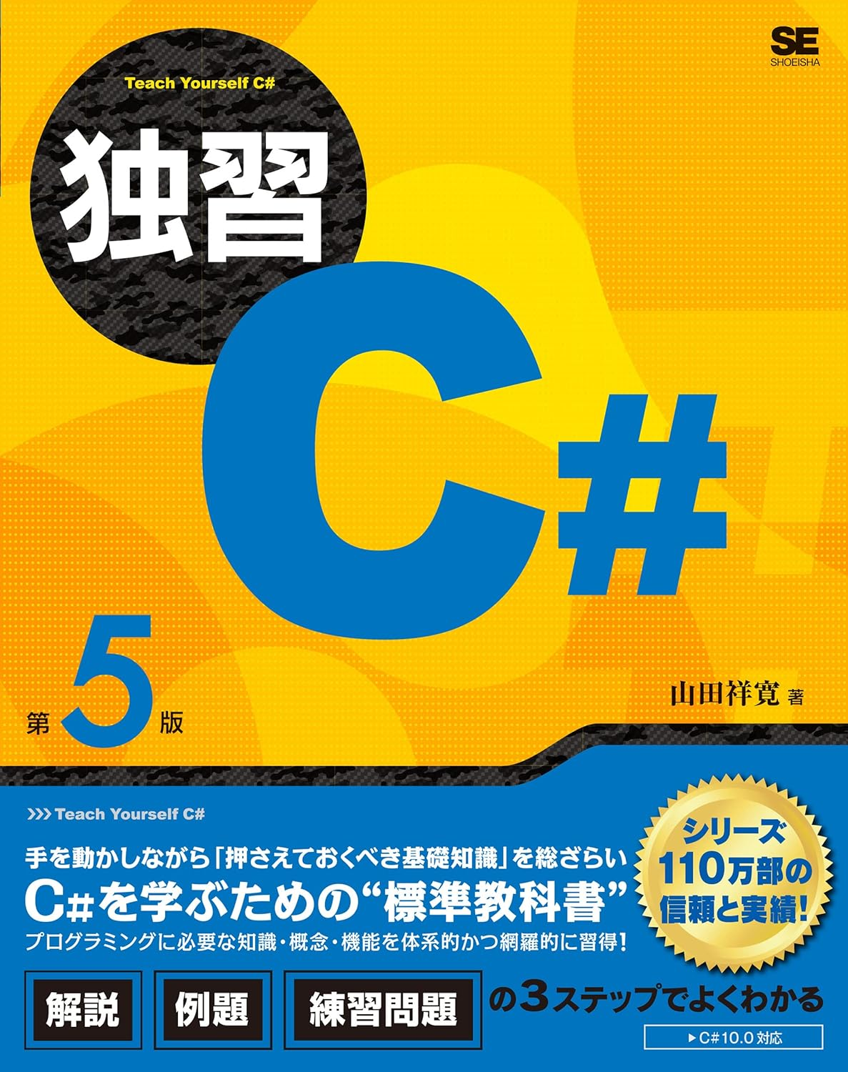
0. C#, 1. C# WINDOWSネイティブアプリケーションの開発
分類 |  | 備考
入門 | ビルド環境, クラス基本, メソッド, 条件分岐, 繰り返し コレクション, スコープ, 名前空間, 例外処理
基礎 | DLL分割, 継承, インターフェース, LINQ, ラムダ式, 非同期処理
https://www.amazon.co.jp/dp/4798068330/ref=sspa_dk_detail_4?psc=1&pd_rd_i=4798068330&pd_rd_w=ImyoR&content-id=amzn1.sym.f293be60-50b7-49bc-95e8-931faf86ed1e&pf_rd_p=f293be60-50b7-49bc-95e8-931faf86ed1e&pf_rd_r=M4E58164FK419A1HWX07&pd_rd_wg=Voomt&pd_rd_r=407ab2f4-2efc-429e-822b-54b79e44e096&s=books&sp_csd=d2lkZ2V0TmFtZT1zcF9kZXRhaWw
https://www.amazon.co.jp/%E7%8B%AC%E7%BF%92C-%E7%AC%AC5%E7%89%88-%E5%B1%B1%E7%94%B0-%E7%A5%A5%E5%AF%9B/dp/4798175560/ref=sr_1_1?__mk_ja_JP=%E3%82%AB%E3%82%BF%E3%82%AB%E3%83%8A&crid=14SDVRZ44VTI1&dib=eyJ2IjoiMSJ9.KLbcJQ5w4wKhILB0rzBvvtrszgirFMhCQFwsUVfkqq2q27CnI86VQLzdjSvJJUboTUNApn87RRsDeNs9hLegTrvLp1UInRv-XkhawVatQcojKTuk4Bpt3nnFbKFP16gGhKqW22PNdCaho03szgHJI5GkSGrb8kCsPeoUjVJ2vGjE_8i5fmHH7M69V4TVztXH_VmZbv00KeiNdFtOL-tejti5X8VlVAS_YupsmX_Y8bSRdJ_80leDSFUHpwaFTlfvvhihDRHuVuNhs5O0chSLwh07v8Iysch4pF65BYVKzKU.crq0fsCfNRZJPuzvPtyRHlO3S8-BZyqkvzI6UIyMgXs&dib_tag=se&keywords=C%23+%E7%8B%AC%E7%BF%92&qid=1726448554&sprefix=c+%E7%8B%AC%E7%BF%92%2Caps%2C212&sr=8-1

Slide 5
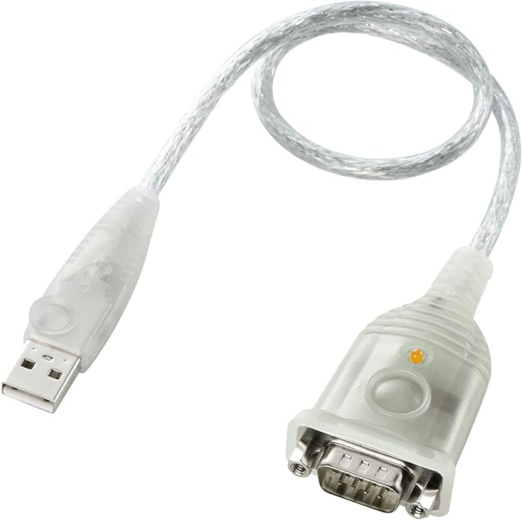
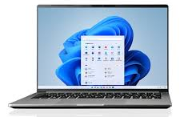
2. UART
▼やりたいこと
0, C言語の復習、C++/ C#言語の学習
1, C# WINDOWSネイティブアプリケーションの開発
2, UART(RS232C, RS422等)でPCに接続した機器をWINDOWSネイティブアプリケーションから制御
3, 計測器ライブラリ: VISAの使い方
4, LANでPCに接続した計測器（電源、オシロスコープ、ロガー、電子負荷等）をWINDOWSネイティブアプリケーションから自動測定(VISAライブラリを使って)
5, それぞれ別々のインターフェースから測定したデータをデータベース(influxDB)に保存し、Grafanaで表示する
6, Git/Git labでのversion管理方法
クロスケーブル
自作アプリから
送受信を確認
計測器
レッスンはどう行う？

Slide 6
3. 4. VISA
▼やりたいこと
0, C言語の復習、C++/ C#言語の学習
1, C# WINDOWSネイティブアプリケーションの開発
2, UART(RS232C, RS422等)でPCに接続した機器をWINDOWSネイティブアプリケーションから制御
3, 計測器ライブラリ: VISAの使い方
4, LANでPCに接続した計測器（電源、オシロスコープ、ロガー、電子負荷等）をWINDOWSネイティブアプリケーションから自動測定(VISAライブラリを使って)
5, それぞれ別々のインターフェースから測定したデータをデータベース(influxDB)に保存し、Grafanaで表示する
6, Git/Git labでのversion管理方法
VISAドライバ
LAN接続
計測器
レッスンはどう行う？

Slide 7

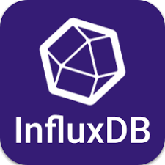
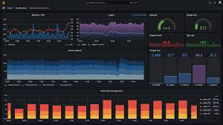
5 influxDB, Grafana
▼やりたいこと
0, C言語の復習、C++/ C#言語の学習
1, C# WINDOWSネイティブアプリケーションの開発
2, UART(RS232C, RS422等)でPCに接続した機器をWINDOWSネイティブアプリケーションから制御
3, 計測器ライブラリ: VISAの使い方
4, LANでPCに接続した計測器（電源、オシロスコープ、ロガー、電子負荷等）をWINDOWSネイティブアプリケーションから自動測定(VISAライブラリを使って)
5, それぞれ別々のインターフェースから測定したデータをデータベース(influxDB)に保存し、Grafanaで表示する
6, Git/Git labでのversion管理方法
・Windowsローカルにdockerで構築
・InfluxDBには.NETドライバ有り
InfluxDB
Grafana

Slide 8

6. Git
▼やりたいこと
0, C言語の復習、C++/ C#言語の学習
1, C# WINDOWSネイティブアプリケーションの開発
2, UART(RS232C, RS422等)でPCに接続した機器をWINDOWSネイティブアプリケーションから制御
3, 計測器ライブラリ: VISAの使い方
4, LANでPCに接続した計測器（電源、オシロスコープ、ロガー、電子負荷等）をWINDOWSネイティブアプリケーションから自動測定(VISAライブラリを使って)
5, それぞれ別々のインターフェースから測定したデータをデータベース(influxDB)に保存し、Grafanaで表示する
6, Git/Git labでのversion管理方法
・『gitによるソースコード管理』手法を学習したいか
『ソフトウェア開発フロー』を学びたいかでGitLabである必要であるかが変わる。
前者であればGitLabは単なるリモートリポジトリなのでSAMURAI教材ベースのGitHubでよいのでは？

Slide 9
期間
▼やりたいこと
0, C言語の復習、C++/ C#言語の学習
1, C# WINDOWSネイティブアプリケーションの開発
2, UART(RS232C, RS422等)でPCに接続した機器をWINDOWSネイティブアプリケーションから制御
3, 計測器ライブラリ: VISAの使い方
4, LANでPCに接続した計測器（電源、オシロスコープ、ロガー、電子負荷等）をWINDOWSネイティブアプリケーションから自動測定(VISAライブラリを使って)
5, それぞれ別々のインターフェースから測定したデータをデータベース(influxDB)に保存し、Grafanaで表示する
6, Git/Git labでのversion管理方法
・必要な学習期間は現在の知識, ポテンシャル, どこまで深く学習するかで変わってくる
・1〜2時間/日 => 約10時間/週 でプログラミング経験が少ない場合、一般論として3〜4ヶ月で
終わらせるのは困難。
項目 | 推定学習時間
C# | 100H
UARTとそのアプリ | 50H
VISAとそのアプリ | 50H
influxDB, Grafana | 50H
Git | 20H
約270H : 270 / 40 = 6.7ヶ月

Slide 10
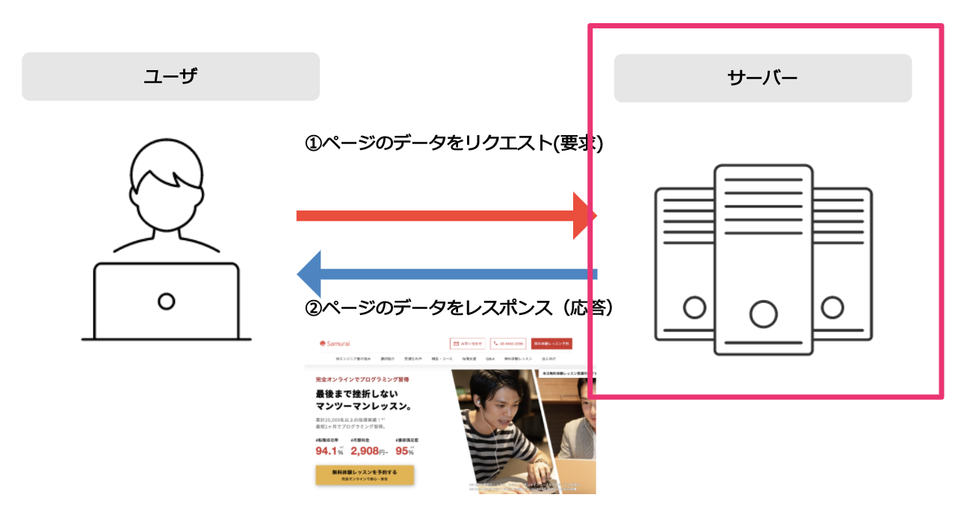
https://terakoya.sejuku.net/programs/37/chapters/441
[HTTPプロトコル]
Linux
DBサーバー
[HTTPプロトコル]
MySQL
WEBサーバー
SQL
CSS
HTML
Apache
JavaSrtipt
Python
Ddango
https://terakoya.sejuku.net/programs/37/chapters/441

Slide 11

Gitリポジトリ 概念図
リモートリポジトリ
ローカルリポジトリ
ワーキング
ディレクトリ
ステージングエリア
（インデックス）
ローカル
コミット
git push
等
git add
git commit
HEAD
・・・
feature/xxx
main
git init
git未管理
ディレクトリ

Slide 12
gitの追加設定
【ターミナルにブランチ名表示, コマンド補間】
・参考：
https://qiita.com/mikan3rd/items/d41a8ca26523f950ea9d
【log一覧 表示項目追加 (git tree エイリアス)】
git config --global alias.tree "log --graph --pretty=format:'%x09%C(auto) %h %Cgreen %ad %Creset%x09%C(cyan)%an%Creset %x09%C(auto)%s %d' --date=format-local:'%Y/%m/%d %H:%M:%S'"

